Slide 1
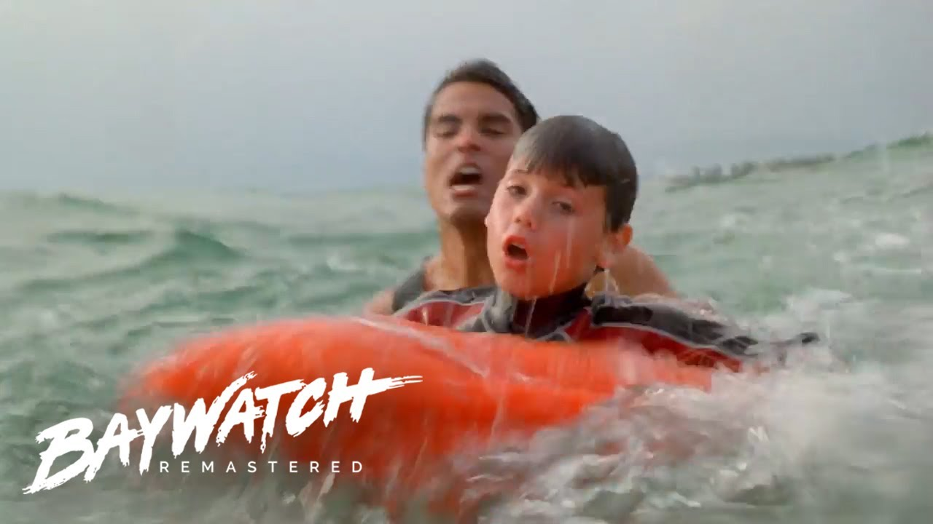
ΠΝΙΓΜΟΣ
ΔΡΑΚΟΥΔΗ ΧΡΙΣΤΙΝΑ
ΜΑΘΗΜΑ : ΠΡΩΤΕΣ ΒΟΗΘΕΙΕΣ
ΕΠΑΛ: Β΄ΤΑΞΗ

Slide 2
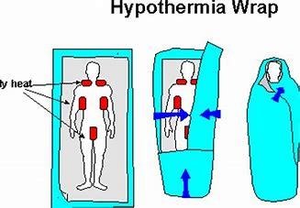
ΠΡΟΗΓΟΥΜΕΝΟ ΜΑΘΗΜΑ
ΑΝΤΙΜΕΤΩΠΙΣΗ
ΥΠΟΘΕΡΜΙΑΣ

Slide 3
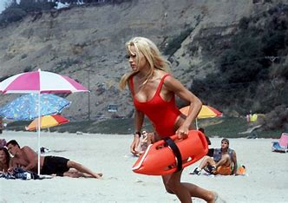

Slide 4
ΟΙ ΔΙΚΙΕΣ ΣΑΣ ΕΜΠΕΙΡΙΕΣ

Slide 5
BINTEO ΠΡΑΓΜΑΤΙΚΗΣ ΔΙΑΣΩΣΗΣ
https://www.youtube.com/watch?v=_8tZT2Jx8H0
ΟΜΑΔΕΣ
ΚΑΤΑΓΡΑΨΤΕ ΠΟΙΑ ΔΙΑΔΙΚΑΣΙΑ ΑΝΑΝΗΨΗΣ ΑΚΟΛΟΥΘΗΣΑΝΕ ΑΜΕΣΩΣ ΜΕΤΑ ΤΗΝ ΕΞΟΔΟ ΤΟΥ ΘΥΜΑΤΟΣ ΑΠΌ ΤΟ ΝΕΡΟ .
ΠΩΣ ΤΗΝ ΑΞΙΟΛΟΓΕΙΤΕ ;
ΤΙ ΣΥΝΑΙΣΘΗΜΑΤΑ ΣΑΣ ΔΗΜΙΟΥΡΓΗΣΕ;

Slide 6
ΠΝΙΓΜΟΣ
Πνιγμός είναι η απόφραξη των αεροφόρων οδών από εισρόφηοη νερού, η οποία προκαλεί ασφυξία.
Ένα ποσοστό των θυμάτων, περίπου 10%, μετά την πρώτη εισρόφηοη νερού, παρουσιάζει σπασμό στο λάρυγγα (λαρυγγόσπασμο)
Και σ’ αυτή την περίπτωση, οι συνέπειες από την έλλειψη οξυγόνου (υποξαιμία) μπορεί να οδηγήσουν σε σοβαρές εγκεφαλικές βλάβες ή και σε θάνατο

Slide 7
Ο πνιγμός συμβαίνει γρήγορα και σιωπηλά !
ΠΡΟΛΗΨΗ
ΠΑΡΟΧΗ ΒΟΗΘΕΙΑΣ
ΑΝΑΓΝΩΡΙΣΗ ΘΥΜΑΤΟΣ
ΚΑΛΟΥΜΕ ΣΕ ΒΟΗΘΕΙΑ
ΠΑΡΟΧΗ ΜΕΣΟΥ
ΑΠΟΜΑΚΡΥΝΩ ΜΕ ΑΣΦΑΛΕΙΑ ΑΠΌ ΤΟ ΝΕΡΟ

Slide 8
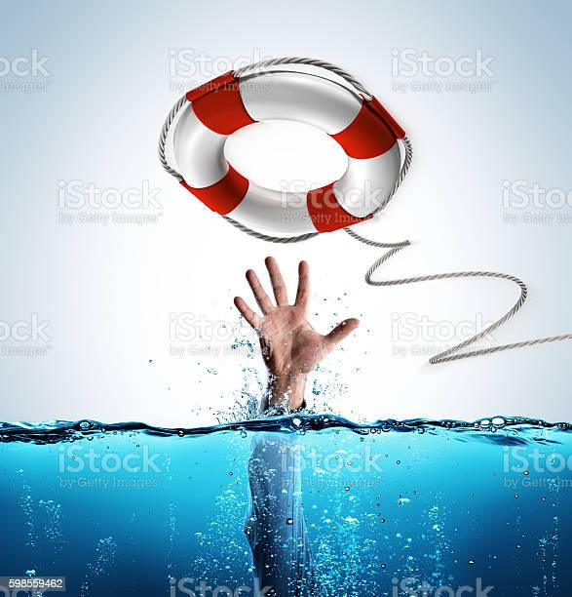
ΑΣΦΑΛΕΙΑ ΔΙΑΣΩΣΤΗ ΚΑΙ ΘΥΜΑΤΟΣ
ΣΗΜΑΣΙΑ ΠΡΩΤΕΥΟΝΤΑ ΡΟΛΟ
ΣΠΑΝΙΑ ΚΑΙ ΑΥΤΟΙ ΘΥΜΑΤΑ ΠΝΙΓΜΟΥ
ΔΥΟ ΔΙΑΣΩΣΤΕΣ ΠΑΡΑ ΕΝΑΣ
ΕΆΝ ΕΊΝΑΙ ΕΦΙΚΤΟ ΔΕΝ ΜΠΑΙΝΟΥΜΕ ΣΤΗΝ ΘΑΛΑΣΣΑ
ΣΩΣΙΒΙΟ, ΣΧΟΙΝΙ Ή ΣΩΣΤΙΚΟ ΜΕΣΟ
ΠΛΗΣΙΑΖΟΥΜΕ ΜΕ ΣΩΣΤΙΚΟ ΜΕΣΟ Η΄ΒΑΡΚΑ

Slide 9
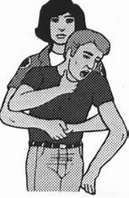
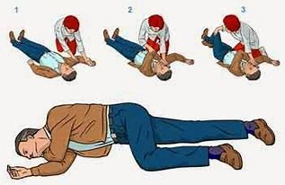
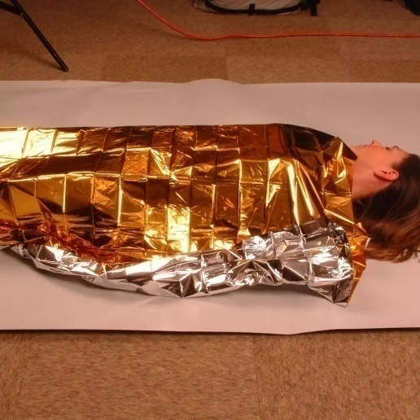
Αν το θύμα έχει αισθήσεις :
ΧΕΙΡΙΣΜΟ HEIMLICH για την απομάκρυνση του νερού από τους πνεύμονες
Τοποθέτηση σε θέση ανάνηψης
Διατήρηση ζεστής θερμοκρασίας (αφαίρεση βρεγμένων ρούχων, κουβέρτα)

Slide 10
ΑΛΓΟΡΙΘΜΟΣ ΑΝΑΖΩΟΓΟΝΗΣ ΣΕ ΠΝΙΓΜΟ
ΠΛΗΣΙΑΖΟΥΜΕ ΜΕ ΑΣΦΑΛΕΙΑ
ΕΛΕΧΓΟΣ ΑΝΤΙΔΡΑΣΗΣ
ΦΩΝΑΖΟΥΜΕ ΓΙΑ ΒΟΗΘΕΙΑ
ΑΠΕΛΕΥΘΕΡΩΣΗ ΑΕΡΑΓΩΓΟΥ
ΕΛΕΓΧΟΣ ΑΝΑΠΝΟΗΣ
5 ΕΜΦΥΣΙΣΕΙΣ
ΕΝΑΡΞΗ ΚΑΡΠΑ 30:2
ΕΞΩΤΕΡΙΚΟ ΑΠΙΝΙΔΩΤΗ ΚΑΙ ΑΚΟΛΟΥΘΟΥΜΕ ΤΙΣ ΟΔΗΓΙΕΣ

Slide 11
ΣΕΝΑΡΙΟ
Είστε στην παραλία του Τολού και κάνετε ηλιοθεραπεία , ξαφνικά βλέπετε έναν ηλικιωμένο κύριο να έχει απομακρυνθεί αρκετά από την ακτή και να παλεύει να κρατηθεί στην επιφάνεια κουνώντας έντονα τα χέρια του σαν να ζητάει βοήθεια.
Αντιλαμβάνεστε ότι πιθανόν να πνίγετε . Πως θα αντιδράσετε ;
Σε απόσταση 300 μέτρων υπάρχει ναυαγωσωστικός πύργος .

Slide 13
ΑΝΑΚΕΦΑΛΑΙΩΣΗ

Slide 14
Να ετοιμάσετε πινακίδες που θα τοποθετηθούν στις ακτές ή στο κολυμβητήριο του Δήμου σας με επισημάνσεις προς τους λουόμενους.
ΕΡΓΑΣΙΑ ΓΙΑ ΤΟ ΣΠΙΤΙ !!!!!

Slide 15
ΕΠΟΜΕΝΟ ΜΑΘΗΜΑ
ΑΝΤΙΜΕΤΩΠΙΣΗ
ΑΙΜΟΡΡΑΓΙΩΝ

